Slide 1
Коррекция реформ во второй половине 90-х гг.

Slide 2
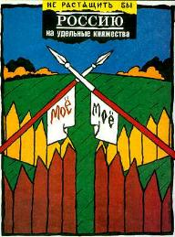
Обострение межнациональных противоречий
В 1991 г. Б.Ельцин призвал регионы брать максимум самостоятельности и заключить Федеративный договор, но придя к власти, он заявил о необходимости разграничения полномочий Центра и регионов. После распада СССР Татарстан и Башкирия потребовали заключения с Центром прямых договоров.
В 1991-92 гг.Национальные конгрессы Чечни, Татарии, Башкирии, Якутии заявили о выходе из состава РСФСР. Это заставило власти ускорить подписание Федеративного договора.

Slide 3
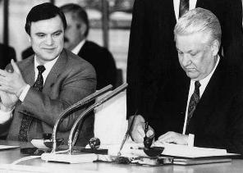
Подписание
Федеративного
Договора
31 марта 1992 г.
Эго смысл заключался в перераспределении власти в пользу местных национальных элит. Проект Договора провозглашал Россию Федерацией независимых национальных государств, в которых преимущественными правами пользовались титульные национальности. Их родной язык провозглашался государственным. 31 марта 1992 г. Федеральный договор подписали все субъекты Федерации кроме Чечни и Татарстана

Slide 4
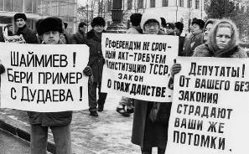
Митинг в Казани
Федеральный договор не смог устранить противоречий Центра и регионов. Вскоре Татарстан и Башкирия перестали перечислять налоги в бюджет, начали вести самостоятельную внешнюю политику. По их пути попытались пойти Чечня, Тува, Якутия и др.Это вызвало недовольство областей и краев. Кроме того в автономиях началось нарушение прав русского населения.

Slide 5
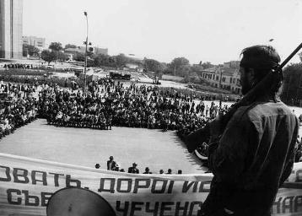
Митинг в Грозном.
В итоге были предприняты попытки провозгласить суверенитет даже в Кирове, Туле, на Дальнем Востоке и в Красноярске.
Но самая большая опасность исходила от Чечни и Татарстана. В Татарии М.Шаймиев смог взять ситуацию под контроль, обговорив особый статус республики и подписав в 1994 г. Федеративный договор. А в Чечне Д.Дудаев сделать этого не смог и в республике началась криминализация местной власти.

Slide 6
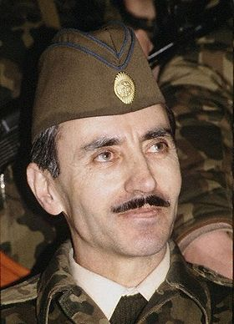
Д. М. Дудаев
Президентом самопровозглашенного государства стал бывший советский генерал Д. М. Дудаев

Slide 7
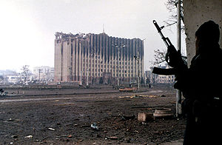
Уличный бой
В Грозном.
Москва пыталась уговорить Чечню подписать Федеративный договор. Но 10 августа Съезд чеченского народа принял решение о всеобщей мобилизации и начале «священной войны» с Россией. 1 декабря Б. Ельцин предъявил Д. Дудаеву ультиматум. 10 декабря российские войска вошли на территорию Чечни. В январе 1995 г.был занят Грозный.

Slide 8
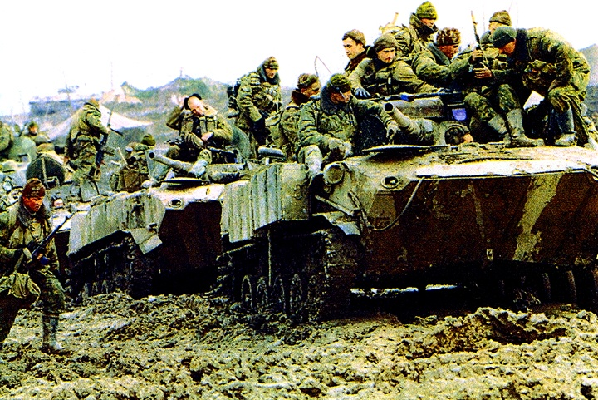
Начало Чеченской войны

Slide 9
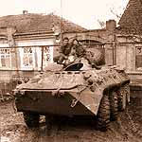
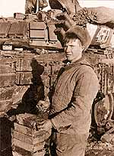
Грозный 1995 г.

Slide 10
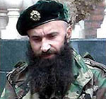
Ш. Басаев
Повстанцы отошли в южные районы Чечни. В июне отряд
Ш. Басаева захватил 3000 заложников в Буденновске.

Slide 11
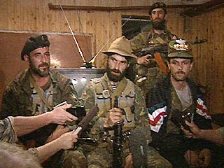
Теракт в Буденновске

Slide 12
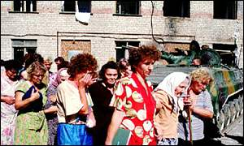

Slide 13
Буденновск
14 июня 1995 года в Буденновск вошли отряды чеченских боевиков под командованием Шамиля Басаева и захватили около 1500 заложников. Террористы, выставив условием освобождения заложников прекращение боевых действий и начало переговоров в Чечне, закрепились в городской больнице. Во время захвата заложников в городе в результате стрельбы боевиков имелись многочисленные жертвы среди мирного населения. 14 июня 1995 г. на территории Ставропольского края РФ грузовики, в которых скрывался объединенный отряд под командованием Шамиля Басаева, были остановлены на посту ГАИ и препровождены к городскому отделу внутренних дел Буденновска. Это учреждение, занятое после недолгого, но жестокого боя, и стало первым объектом нападения отряда Басаева. Затем последовало нападение на здание городской и районной администрации. Преднамеренно был подожжен Дом детского творчества.
В общей сложности террористы собрали в больнице около 1600 заложников, в том числе 150 детей. Ш.Басаев заявил, что главный корпус заминирован и в случае штурма, если сопротивление станет невозможным, он взорвет больницу вместе с находящимися там людьми.
Условиями освобождения заложников были: прекращение боевых действий в Чечне, начало мирных переговоров, вывод федеральных войск из южных районов Чечни. Ш.Басаев потребовал обеспечить переговоры с президентом или премьер-министром РФ.

Slide 14
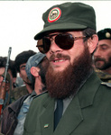
Салман Радуев
Москва пошла на переговоры, но чеченцы воспользовались ими для перегруппировки сил. В январе 1996 г. последовал новый теракт в Кизляре и в Первомайском.

Slide 15
Кизляр
эпизод Первой чеченской войны, в ходе которого 9 января 1996 года боевики под командованием Салмана Радуева и Хункар - Паши Исрапилова атаковали дагестанский город Кизляр и, взяв группу заложников, 18 января возвратились на территорию Чечни. Первоначальная цель — ликвидация вертолётной базы федеральных сил. Однако в результате боестолкновения с федеральными силами, боевики закрепились в местной больнице и взяли заложников в количестве 3700 человек. Используя ситуацию, Салман Радуев потребовал от руководства России вывести войска с территории Чечни и Северного Кавказа.

Slide 16
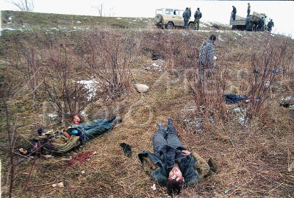
Теракт в Кизляре

Slide 17
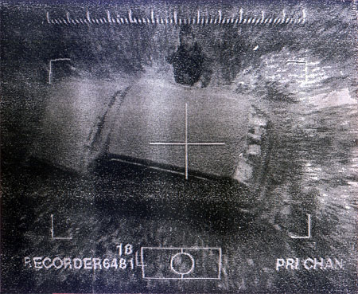
Поздно вечером 21 апреля 1996 года в результате террористического акта стал Шахидом первый президент Чеченского Независимого Государства генерал Джохар Дудаев. Ракетный удар по Дудаеву был нанесен в момент, когда чеченский президент разговаривал по спутниковому телефону в безлюдной местности неподалеку от села Гехи - ч у на западе ЧРИ.

Slide 18
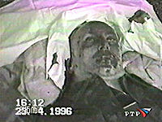
Убитый Д. Дудаев

Slide 19
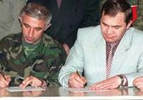
А. Масхадов и А. Лебедь
Переговоры возобновились и в сентябре 1996 г. генерал А. Лебедь и
А. Масхадов подписали Хасавюртский мир. Россия выводи из Чечни войска. На 5 лет вводился мораторий на вопрос о статусе Чечни.

Slide 20
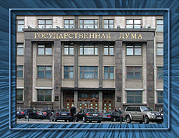
Выборы в Государственную Думу 1995 год
В декабре 1995г.прошли вы боры во II Государственную Думу,
Партии:
Количество голосов
КПРФ - 22, 30%
ЛДПР - 11,8%
Наш дом - Россия 10,13%
Яблоко - 6,89%

Slide 21
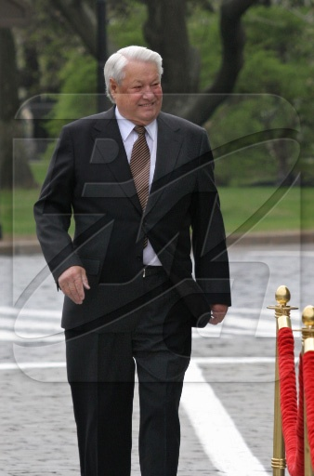
Выборы Президента
Летом 1996 г. президентские выборы. Победу во втором туре одержал Б.Ельцин - за него проголосовало 55 % избирателей
(у Г.Зюганова-40%).

Slide 22
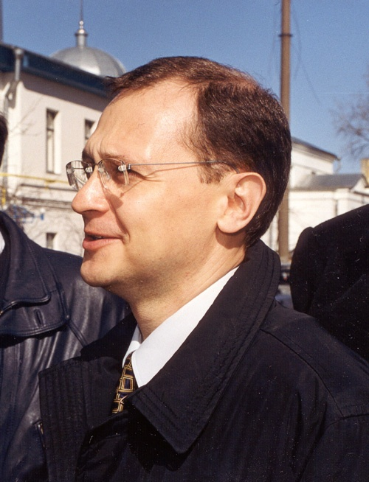
С.В.Кириенко
В н.1998 г.Черномырдин был отправлен в отставку и его место занял
С. Кириенко. 17 августа 1998 г. он заявил о прекращении выплат по ГКО,«отменил валютный коридор», и фактически объявил дефолт. Курс рубля упал в 4 раза. Сбережения населения вновь обесценились, рухнули банковская система страны и доверие к правительству.

Slide 23
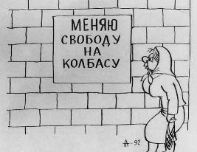
Карикатура
1992 г.
В результате прошедших преобразований Россия оказалась на 55 месте в мире по уровню экономического развития. Единственным товаром который шел на экспорт было сырье.
В то же время реформа привела к глубоким изменениям в социально-экономической структуре российского общества - появился средний класс, сформировались рынки сырья, труда, жилья и т.д.

Slide 24
Последствия экономических преобразований
Это происходило на фоне усиливавшегося расслоения российского общества-3% составляли богатые граждане, в то время как 40% населения проживало за чертой бедности. В стране насчитывалось(1999 г.) 8 млн.безработных,1 млн. бездомных,7 млн. беженцев, 2 млн. беспризорников. В тяжелом положении оказалась социальная сфера - расходы на культуру, образование и здравоохранение снизились в десятки раз.

Slide 25
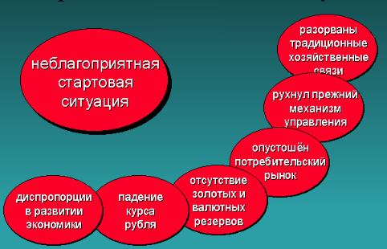
Итоги преобразований вт. пол 90-хгг

